Slide 1
I
Khởi động

Slide 2
Chia sẻ
Hãy chia sẻ về một trải nghiệm đáng nhớ của em.

Slide 3
Bài học đường đời đầu tiên
Tô Hoài

Slide 4
II
Hình thành kiến thức

Slide 5
1
Tìm hiểu chung

Slide 6
1.1. Tìm hiểu về các kiến thức ngữ văn liên quan đến văn bản
Nhiệm vụ: Chọn mảnh ghép phù hợp để vào dấu “…”
a, Truyện (1)… là loại truyện thường lấy loài vật làm nhân vật.
b, Các con vật trong truyện đồng thoại được các nhà văn miêu tả,
khắc họa như (2)… (gọi là nhân cách hóa).
c, (3)… là phạm vi đời sống được miêu tả trong văn bản.
d, Chủ đề là (4)… được thể hiện trong văn bản.
đề tài
con người
đồng thoại
vấn đề chính

Slide 7
1.1. Tìm hiểu về các kiến thức ngữ văn liên quan đến văn bản
ĐÁP ÁN
a, Truyện đồng thoại là loại truyện thường lấy loài vật làm nhân vật.
b, Các con vật trong truyện đồng thoại được các nhà văn miêu tả,
khắc họa như con người (gọi là nhân cách hóa).
c, Đề tài là phạm vi đời sống được miêu tả trong văn bản.
d, Chủ đề là vấn đề chính được thể hiện trong văn bản.

Slide 8
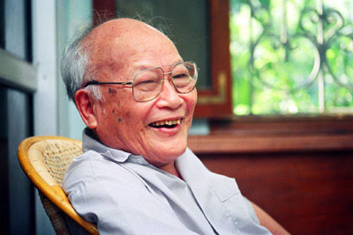
1.2. Tìm hiểu về tác giả, tác phẩm; cách đọc truyện đồng thoại
1.2.1. Tác giả
- Tô Hoài (1920 – 2014)
- Tên khai sinh: Nguyễn Sen
- Quê: Hà Nội

Slide 9

1.2.2. Tác phẩm
- Trích từ chương 1 trong Dế mèn phiêu lưu kí (1941) (gồm 10 chương), là tác phẩm nổi tiếng nhất của Tô Hoài viết về loài vật, dành cho lứa tuổi thiếu nhi.

Slide 10
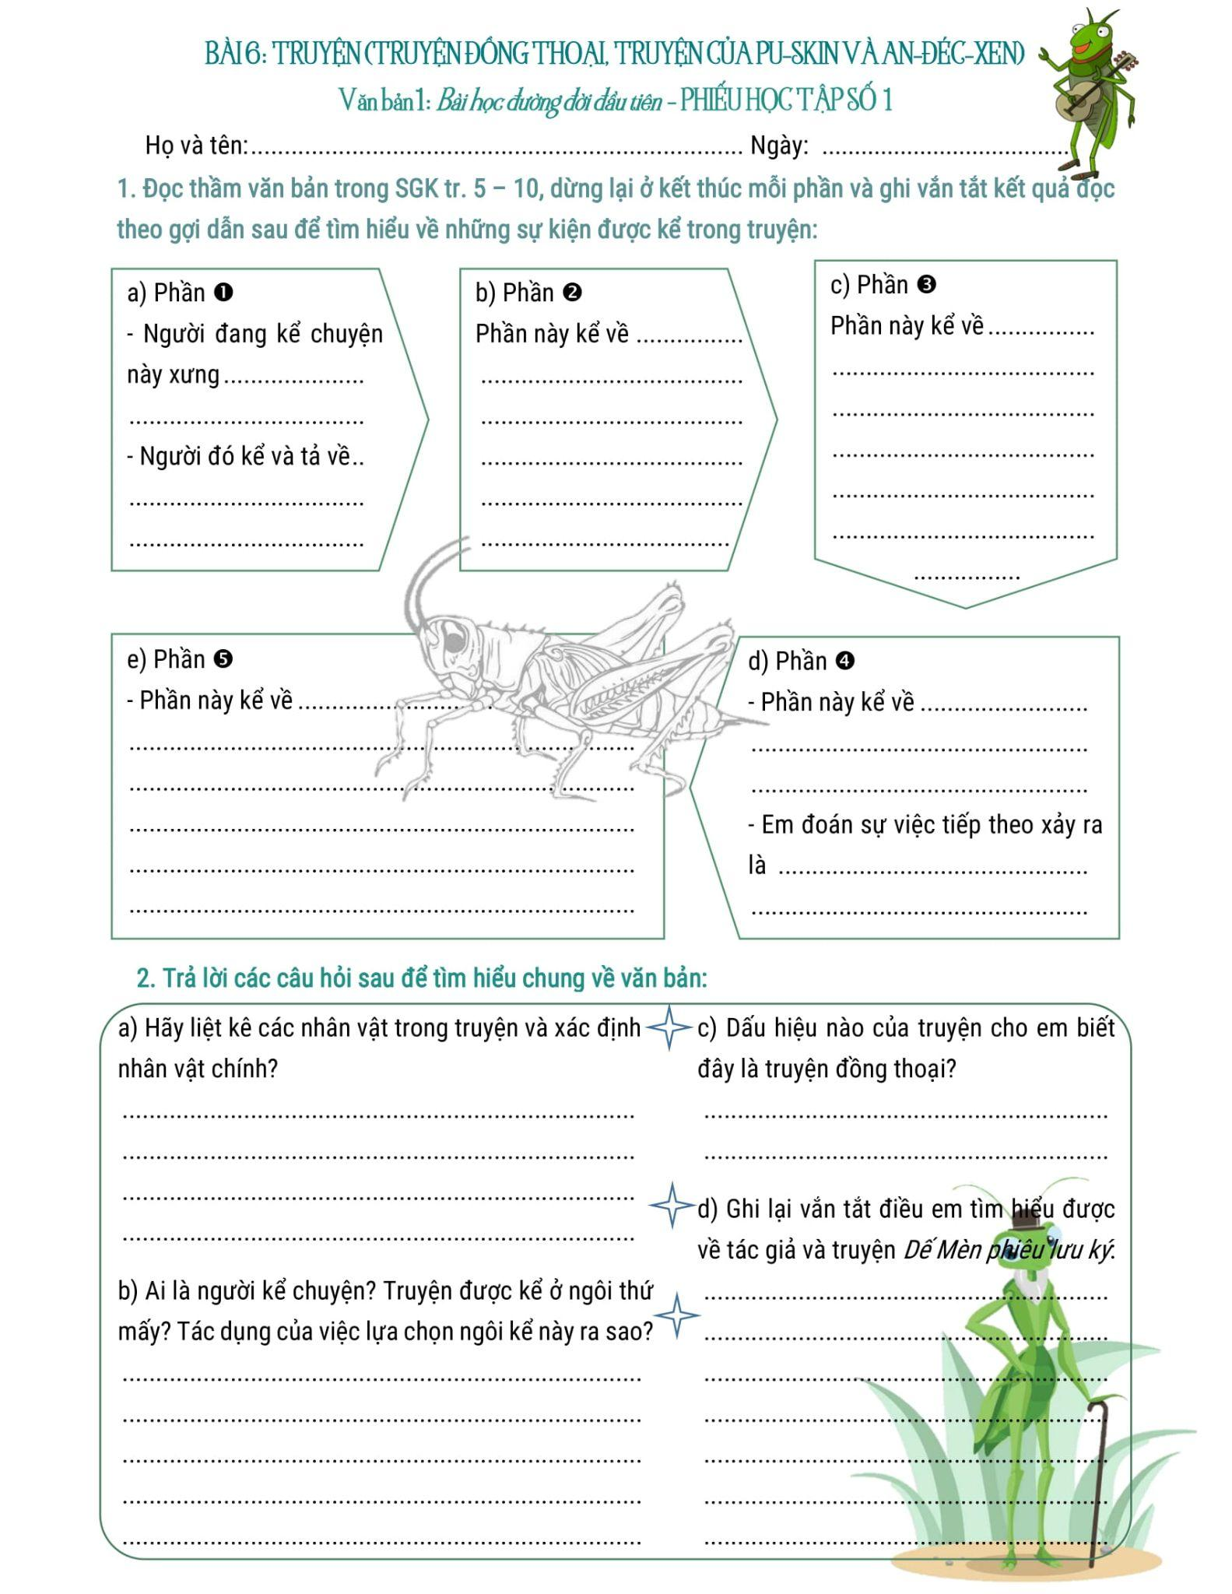
1.2.3.
Cách đọc hiểu một
truyện đồng thoại
a. Xác định những sự việc được kể trong truyện

Slide 11
Phần 1: Dế Mèn tả về vẻ đẹp cường tráng của bản thân
Phần 2: Dế Mèn kể về nhân vật Dế Choắt - anh bạn hàng xóm ốm yếu.
Phần 3: Dế Mèn tỏ ra khinh miệt, coi thường Dế Choắt. Khi Dế Choắt nhờ Dế Mèn đào một cái ngách sang nhà Dế Mèn song Dế Mèn đã từ chối giúp đỡ.
Phần 4: Dế Mèn đã cất tiếng trêu ghẹo chị Cốc rồi lủi vào hang trốn biệt.
Phần 5: Chị Cốc tưởng nhầm Dế Choắt đã trêu chọc mình nên mổ Choắt trọng thương đến chết. Trước khi chết, Dế Choắt đã khuyên Dế Mèn nên chừa thói hung hăng và phải biết suy nghĩ trước khi hành động để tránh tai vạ.
Những sự việc chính: Dế Mèn bày trò trêu chị Cốc, dẫn đến cái chết thảm thương của Dế Choắt, từ đó Dế Mèn đã học được bài học đường đời đầu tiên.

Slide 12
Cách đọc một truyện đồng thoại

Slide 13
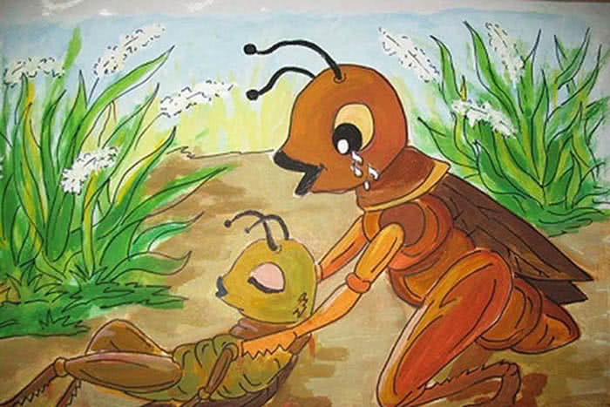
b. Xác định các nhân vật
- Nhân vật trong truyện: Dế Mèn, Dế Choắt, chị Cốc
- Nhân vật chính: Dế Mèn
c. Xác định người kể chuyện, ngôi kể
- Người kể chuyện: ngôi thứ nhất.
⇒ Tác dụng của việc để Dế Mèn tự kể câu chuyện của mình:
Tạo nên sự thân mật, gần gũi giữa người kể với bạn đọc.
Dễ biểu hiện tâm trạng, ý nghĩ, thái độ của nhân vật với những gì diễn ra xung quanh.

Slide 14
d. Xác định dấu hiệu nhận biết truyện đồng thoại
- Dấu hiệu cho biết đây là truyện đồng thoại: truyện có các nhân vật là loài vật được miêu tả với những đặc tính vốn có đồng thời được nhân hóa giống con người.

Slide 15
02
Tìm hiểu chi tiết

Slide 16
2.1. Bức tranh chân dung tự họa của Dế Mèn
Hoạt động nhóm:
Câu 1: Tìm những chi tiết miêu tả hình dáng của Dế Mèn
Câu 2: Tìm những chi tiết miêu tả hành động của Dế Mèn
Câu 3: Tìm những chi tiết nói về suy nghĩ của Dế Mèn
Câu 4: Tìm những chi tiết thể hiện ngôn ngữ của Dế Mèn

Slide 17
Hình dáng: Chàng dế thanh niên cường tráng:
+ vuốt cứng, nhọn hoắt
+ cánh dài tận chấm đuôi một màu nâu bóng mỡ
+ đầu to, rất bướng
+ răng đen nhánh
+ ...
Hành động:
+ đạp phanh phách
+ vũ lên phành phạch
+ nhai ngoàm ngoạp
+ trịnh trọng vuốt râu
+ cà khịa, quát nạt, đá ghẹo
+ …

Slide 18
Suy nghĩ: Tôi tợn lắm, cho mình là giỏi, lầm cử chỉ ngông cuồng là tài ba, càng tưởng tôi là tay ghê gớm, có thể sắp đứng đầu thiên hạ rồi.
Ngôn ngữ
+ Gọi Dế Choắt là “chú mày”, xưng “anh”
+ Gọi chị Cốc là “mày” xưng “tao”

Slide 19
Thái độ của Dế Mèn: cà khịa với tất cả mọi người, quát mấy chị Cào Cào, đá ghẹo anh Gọng Vó...
- Dế Mèn thể hiện nhiều đặc điểm: tự tin, biết chăm sóc bản thân nhưng kiêu ngạo, khinh thường người khác
+ Nghệ thuật: Miêu tả, nhân hoá, giọng kể kiêu ngạo
+ Dế Mèn khỏe mạnh, cường tráng, có vẻ đẹp hùng dũng của con nhà võ (nét đẹp).
+ Dế Mèn kiêu căng tự phụ, xem thường mọi người, hung hăng hống hách, xốc nổi (nét chưa đẹp).

Slide 20
2.2. Bài học đường đời đầu tiên
Tổ 1 và 2: Tìm hiểu về Dế Choắt
Tổ 3 và 4: Tìm hiểu thái độ của Dế Mèn đối với Dế Choắt

Slide 21
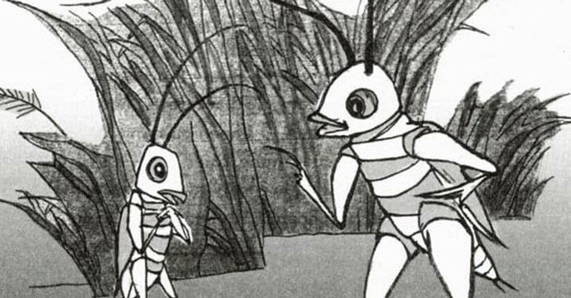
a.Nhân vật Dế Mèn kể về Dế Choắt
- Ngoại hình:
+ “người gầy gò và dài lêu nghêu như một gã thuốc phiện”
+ “cánh chỉ ngắn chủn đến giữa lưng, hở cả mạng sườn”
+ “đôi cánh bè bè, nặng nề, trông đến xấu”
+ ….
- Cách sinh hoạt: Ăn xổi ở thì
- Ngôn ngữ:
+Với Dế Mèn: lúc đầu: gọi “anh” xưng “em”
Trước khi mất: gọi “anh” xưng “tôi”; khuyên Dế Mèn
+Với chị Cốc: van lạy, gọi “chị” xưng “em”
=>Dế Choắt xấu xí, nhút nhát, yếu ớt, tính nết lại ăn xổi ở thì nhưng lại rất khiêm tốn, nhã nhặn.

Slide 22
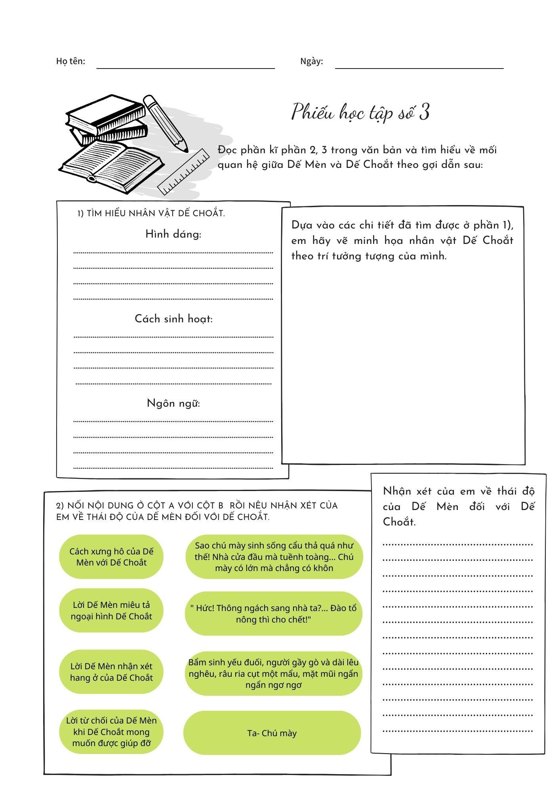
b. Thái độ của Dế Mèn đối với Dế Choắt

Slide 23
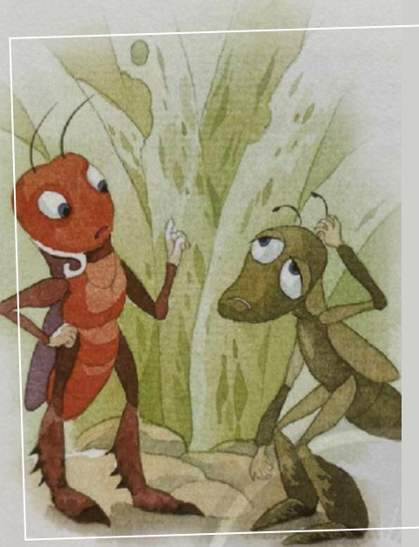
b. Thái độ của Dế Mèn đối với Dế Choắt
Nhận xét:
=>Dế Mèn rất coi thường Dế Choắt, ra oai và muốn chứng tỏ bản thân mình. Không những vậy còn rất nhẫn tâm và không có ý muốn giúp đỡ Dế Choắt, cư xử lỗ mạng, ích kỷ.

Slide 24
c. Bài học đầu tiên của Dế Mèn
Dế Mèn | Trước khi trêu chị Cốc | Sau khi trêu chị Cốc | Hậu quả
Hành động | -Mắng, coi thường Dế Choắt - Cất giọng véo von trêu chị Cốc | - Chui tọt vào hang - Núp tận đáy hang, nằm im thin thít - Mon men bò lên - Chôn Dế Choắt | Dế Choắt bị chị Cốc mổ đến chết
Thái độ | Hung hăng, ngạo mạn, hiếu thắng | Sợ hãi, hèn nhát | Ân hận
Bài học | Ở đời mà có thói hung hăng bậy bạ, có óc mà không biết nghĩ, sớm muộn rồi cũng mang vạ vào mình.

Slide 25
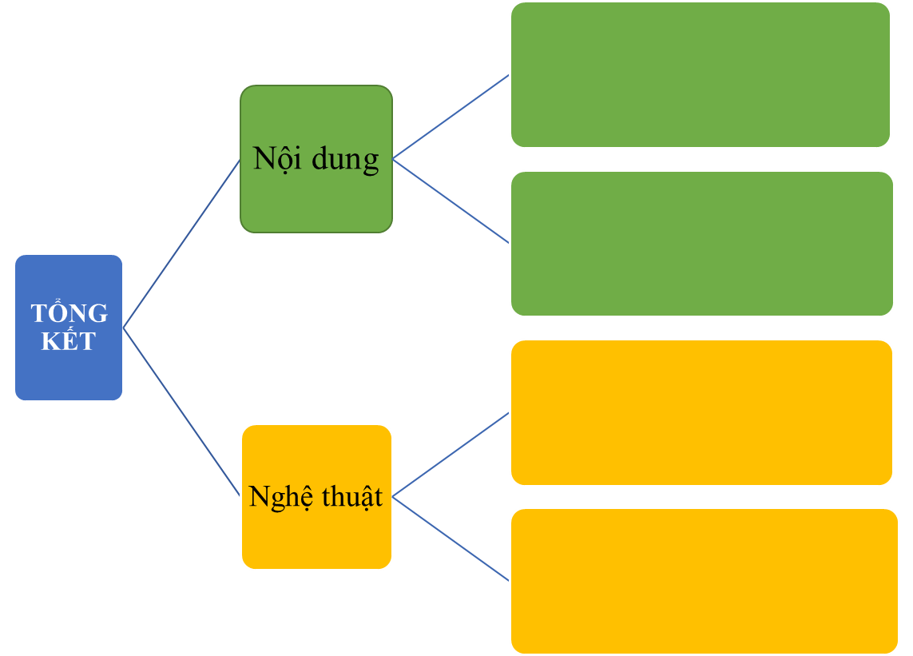
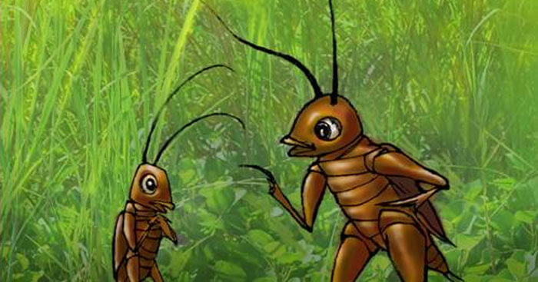
Vẽ sơ đồ tổng kết về nội dung và nghệ thuật của văn bản “Bài học đường đời đầu tiên” (Làm việc cá nhân)

Slide 26
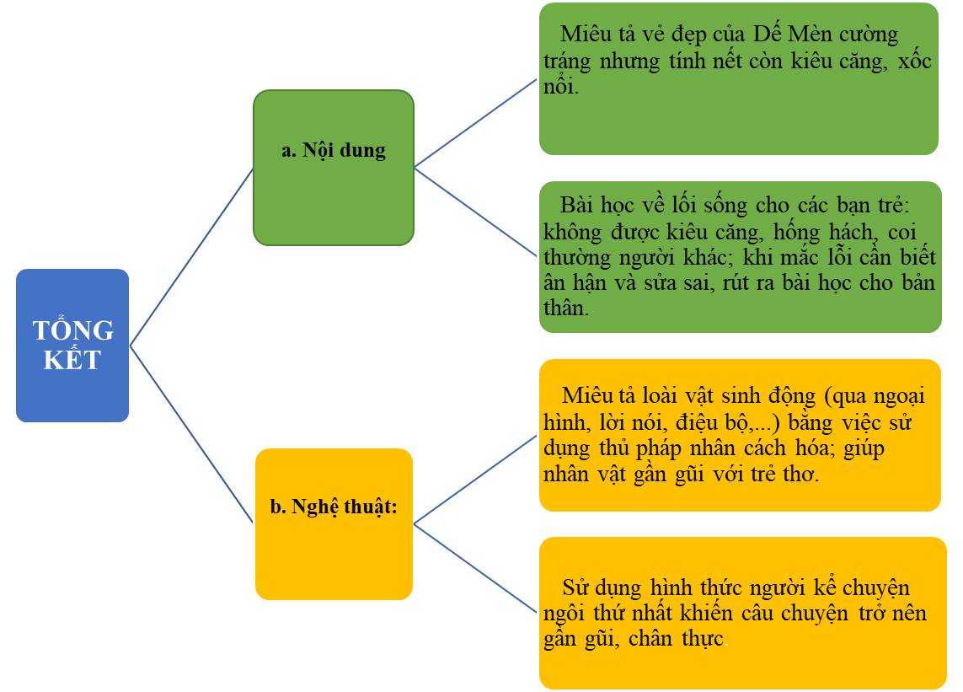
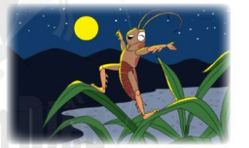
2.3

Slide 27
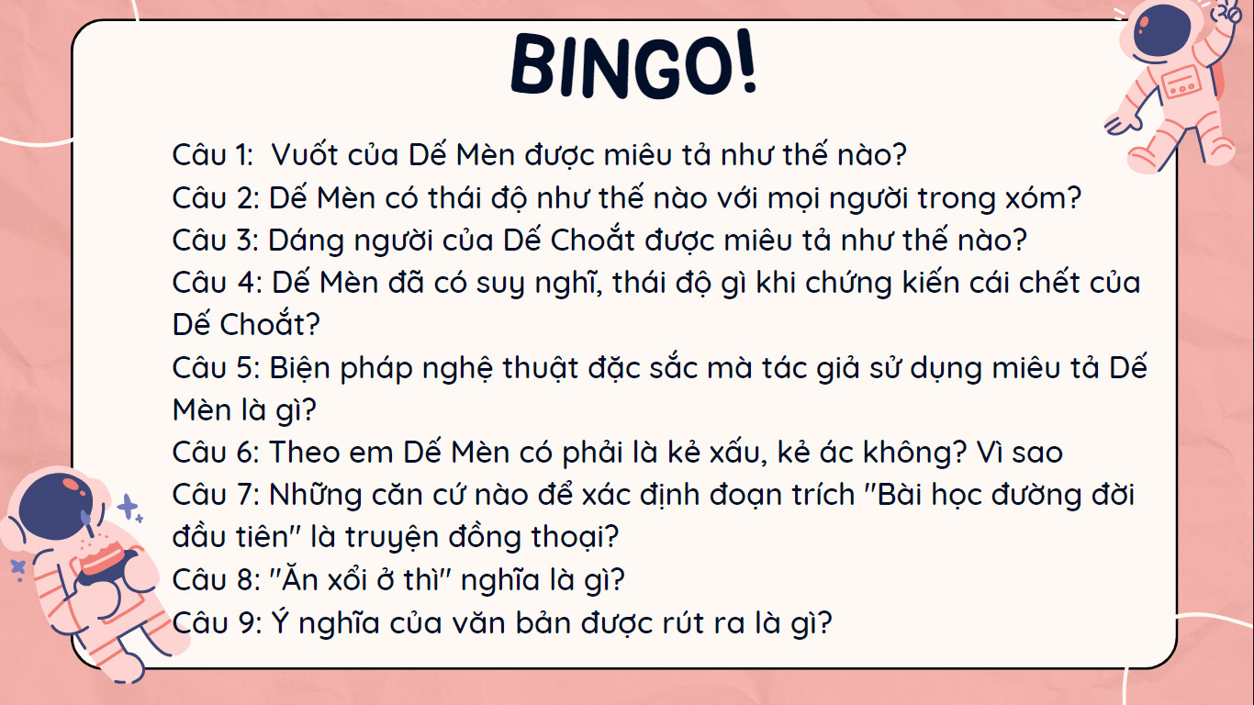
Luyện tập
III.
Trả lời câu hỏi

Slide 28
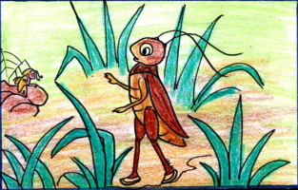
IV
Vận dụng

Slide 29

Các em đã từng gây ra lỗi lầm với một người nào đó mà chưa có cơ hội xin lỗi chưa?
Hãy viết lá thư gửi lời xin lỗi đến người đó ngay nhé!

Slide 30
Thank you!

